Slide 1
Дирбал
Маркелова Мария, 1 курс ОТиПЛ

Slide 2
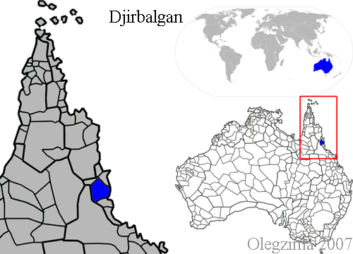
Общая информация
Название: дирбал/дьирбал (Dyirbal/Djirubal/Jirrbal)
Где на нём говорят: северо-восток штата Квинсленд (Австралия)
Язык, находящийся на грани исчезновения
Хорошо описан лингвистом Р. М. В. Диксоном

Slide 3
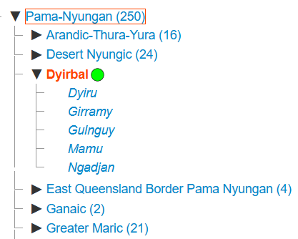
Генеалогическая и ареальная информация
Ареал: Австралия
Семья пама-ньюнга
(Дирбальская подгруппа)
Глоттолог

Slide 4
Социолингвистическая информация
Количество носителей:
До 1864 г.: предположительно около 3000 чел.
Геноцид аборигенного населения --> резкое сокращение численности населения в конце XIX — начале XX вв.
К 1970 году осталось не более 50 носителей языка (по Диксону).
Сейчас: 5-30 человек, все они владеют английским.
Хорошо задокументирован Р. М.У. Диксоном (грамматика, словарь, тексты), что используется в проектах по возрождению языка (в т.ч. подготовка перевода Библии на дирбал).
На государственном уровне (в Австралии) дирбал не имеет официального статуса.

Slide 5
Тип выражения грамматических значений: синтетический
Синтетизм:
Падежи: выражаются через суффиксы на сущ. и местоим.
глагольные формы: выражают время, аспект, залог, лицо и число с помощью аффиксов
Черты аналитизма:
классовые маркеры существительных, выражающиеся отдельным словом и согласующиеся с сущ.
притяжательная конструкция в дирбале может выражаться порядком слов, а не морфологически

Slide 6
Пример
Balan dyugumbil ba-ngu-l yarya-ngu ba-ngu-∅
II class(ABS=NOM) woman I class-ERG-I class man-ERG IV class-INSTR-IV class
yugu-ngu balg-an
stick-INSTR hit-non-future
Bayi yarya wanal-dyaran-bila
I class man boomerang-two-with

Slide 7
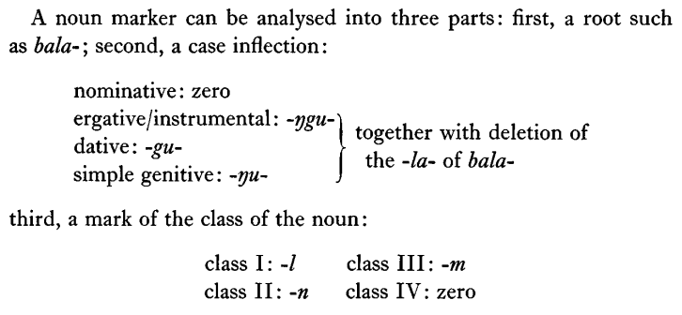
Характер границ между морфемами: преимущественно агглютинация
Сущ.:
Yara-gabun-daran '2 other men'
Men-other-two
Yara-daran-gabun 'another 2 men'
Men-two-other
Гл.:
balga-m! — не бей!
balga-ri-m! — не бей себя!
balga-gani-m! — не бей все время!
balga-yara-m! — не бей так сильно!
balga-yara-gani-ri-m! — не бей себя всё время так сильно!
Общий случай классового определителя:

Slide 8
Тип маркирования в посессивной именной группе
Дирбал различает отчуждаемое и неотчуждаемое владение.
Неотчуждаемое: образуется примыканием.
Пример:
balan dugumbil mambu ‘спина женщины’
II class woman back
Отчуждаемое: образуется генетивом на зависимом слове — владельце (dependent-marking)
Пример:
dyili yabu-ŋgu 'корзина матери'
корзина мать-GEN

Slide 9


Тип маркирования в предикации: dependent marking
Глагол не согласуется с подлежащим по лицу/числу/роду.
Подлежащее стоит в форме номинатива, если нет прямого дополнения, и в форме эргатива, если есть прямое дополнение.
глагол baninu не изменился по роду
к подлежащим не прибавлен никакой аффикс, что значает форму Nom.
глагол baninu не изменился по лицу

Slide 10
Тип ролевой кодировки: эргативная стратегия
NB: смысловой абсолютив Диксон называет номинативом, т.к. он образуется просто корнем без суффиксов, в отличие от остальных падежей.
II class(NOM) woman(NOM) I class-ERG-I class man-ERG hear-non-future
IV class(NOM) back(NOM) I class-ERG-I class man-ERG hit-non-future
II class(NOM) woman(NOM) I-GEN(=my) I class-ERG-I class son-ERG-I class hit-non-future

Slide 11
Тип ролевой кодировки: расщеплённая эргативность
НО:
S/O 1 или 2 лица (местоим.) --> номинативно-аккузативная/трёхчленная стратегия
Это явление, впервые описанное как раз на основе дирбала.
Расщеплённая эргативность — когда в зависимости от определённого языкового параметра используются различные стратегии ролевой кодировки.
В дирбале нет местоим. 3 лица --> тип ролевой кодировки зависит от того, содержит предложение сущ. или местоим.

Slide 12
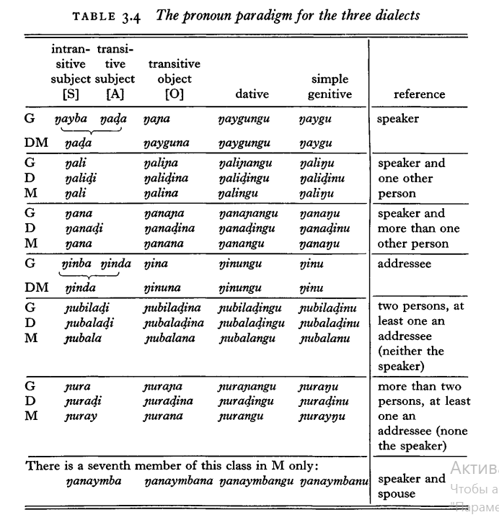
Ролевая кодировка в предложениях с местоим. определяется тремя формами местоим.:
Intransitive subject
Transitive subject
Transitive object
You(S) I(O) hit-non-fut
A — мест., О — мест.
I(O) I class-ERG-I class man-ERG hit-non-fut
S — сущ., О — мест.
I(S) I class(NOM) man(NOM) IV class-INSTR-IV class stick-INSTR hit-non-fut
S — мест., О — сущ.

Slide 13

Базовый порядок слов: свободный
Немаркированным порядком (судя по примерам Диксона) является OSV (эргативная стратегия) и SOV (аккузативная) (т.е. глагол обычно после именной части, местоим. обычно выносится вперёд). Порядок определяется прагматикой.
Распространен эллипсис, так называемые topic chains.
Topic chains — серия предложений или клауза, связанных общей именной группой, которая упоминается 1 раз, а затем опускается.
II class(NOM) beans I class-ERG-I class man-ERG bring-non-fut
OSV
You(S) III class(NOM) beans crape-distant past
SOV

Slide 14
Фонология
 | Билабиальные | Апикальные (альвеолярные) | Ретрофлексные | Палатальные | Велярные
Носовые | /m/ | /n/ | /ɳ/ | /ɲ/ | /ŋ/
Смычные (плозивы) | /b/ | /d/ | /ʈ/ | /ɟ/ | /g/
Латеральные | – | /l/ | /ɭ/ | /ʎ/ | –
Дрожащие/аппроксиманты | – | /r/ | – | – | –
Трёхфонемный вокализм (i, u, a)
Оппозиция по глухости/звонкости отсутствует
В английских заимствованиях щелевые меняются на dy (missis-midyidyi)
Структура слога: (С)V(N)
Практически все исконные слова начинаются с согласного.

Slide 15
Морфология
Имеются 4 именных класса, по которым сущ. распределены семантически. У каждого класса свой классовый маркер, согласующийся с сущ.
Class | Marker | Semantic Domain
I | bayi | Men, male animals, and male spirits
II | balan | Women, water, fire, and dangerous things
III | balam | Edible plants and fruits
IV | bala | Everything else: inanimate objects, most animals, and abstract concepts

Slide 16
Mother-in-law language
(вышел из употребления в 1930-е гг. после отмирания системы табу)
Каждый носитель владел двумя языками, которые идентичны в фонологии и грамматике, но принципиально разные в лексике:
a Dyalnguy, который использовался в присутствии/в пределах слышимости определённых "табуированных" родственников
a Guwal, на котором говорили во всех остальных ситуациях
Табу было симметричным и работало в обе стороны.
Табуированными родственниками были:
a parent-in-law of the opposite sex; and, by the symmetry rule, a child-in-law of the opposite sex;
a cross-cousin of the opposite sex - that is, father's sister's or
mother's brother's child.
C родственниками одного пола это правило было не так строго.

Slide 17
Список сокращений
d̦=dy
r̦=ry
ŋ=ɲ=n
Сущ. —существительное
Гл. — глагол
Местоим.= мест. — местоимение
ABS — абсолютив
ERG — эргатив
INSTR — инструменталис
GEN — генетив
NOM — номинатив
S — subject
O — object
V — verb

Slide 18
Список использованной литературы
R.M.W. Dixon — The Dyirbal Language of North Queensland (1972)
Claire Bowern (2011) — How Many Languages Were Spoken in Australia?
Glottolog
Ethnologue

